Slide 1
Бюджет для граждан
Проект бюджета Новского сельского поселения Приволжского муниципального района
на 2015 год и на плановый период 2016-2017 годы»

Slide 2
Уважаемые жители Новского сельского поселения!
Эффективное, ответственное и прозрачное управление муниципальными финансами Новского сельского поселения является базовым условием достижения стратегических целей социально-экономического развития нашего сельского поселения. Одной из ключевых задач бюджетной политики Новского сельского поселения на 2015-2017 годы является обеспечение прозрачности и открытости бюджетного процесса.
Для привлечения большего количества жителей поселения к участию в обсуждении вопросов формирования бюджета Новского сельского поселения Приволжского муниципального района и его исполнения разработан «Бюджет для граждан». «Бюджет для граждан» предназначен, прежде всего, для жителей, не обладающих специальными знаниями в сфере бюджетного законодательства. Информация, размещаемая в разделе «Бюджет для граждан», в доступной форме знакомит граждан с основными целями, задачами и приоритетными направлениями бюджетной политики Новского сельского поселения, с основными характеристиками бюджета поселения и результатами его исполнения.
Надеемся, что представление бюджета и бюджетного процесса в понятной для жителей форме повысит уровень общественного участия граждан в бюджетном процессе Новского сельского поселения.

Slide 4
БЮДЖЕТ – форма образования и расходования денежных средств для решения задач и функций государства и местного самоуправления.
Каждое публично-правовое образование имеет свой БЮДЖЕТ:
Российская Федерация - федеральный бюджет;
субъекты Российской Федерации – областной, краевой, республиканские бюджеты;
муниципальные районы, городские округа, городские и сельские поселения – местные бюджеты.

Slide 5
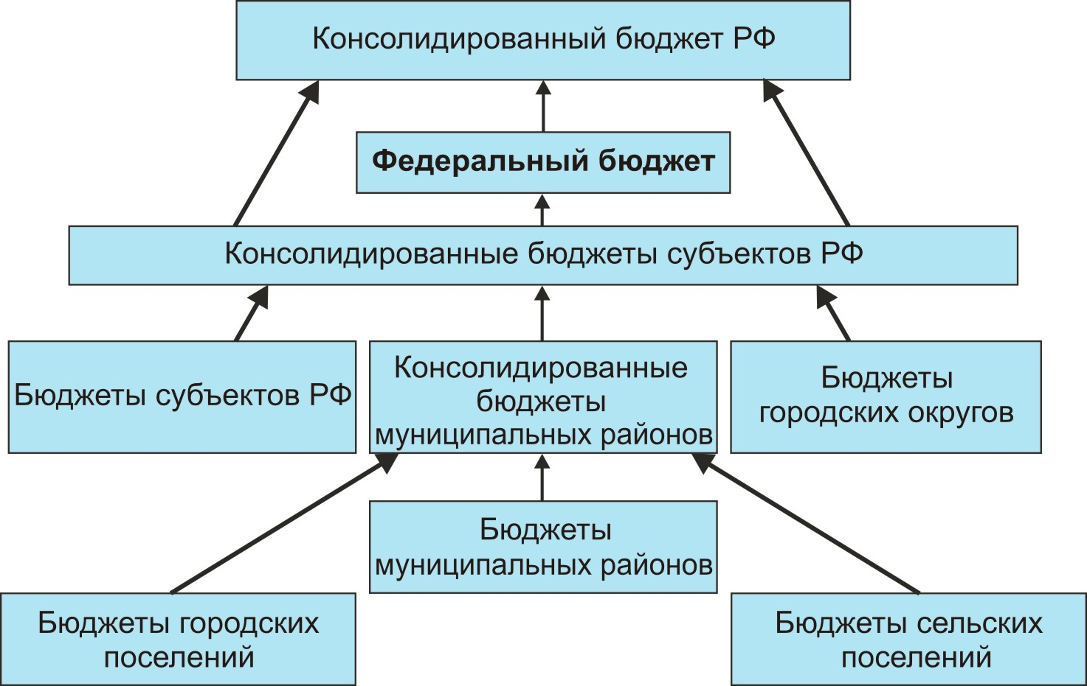

Slide 6
Доходы бюджета Новского сельского поселения Приволжского муниципального района – поступающие в бюджет поселения денежные средства.
Расходы бюджета Новского сельского поселения Приволжского муниципального района – выплачиваемые из бюджета поселения денежные средства.
Дефицит бюджета – это превышение расходов над доходами. При его наличии принимается решение об источниках покрытия дефицита: использовать имеющиеся остатки, взять в долг (кредит).
Профицит бюджета – это превышение доходов над расходами. При его наличии принимается решение как использовать: накапливать резервы, остатки, погашать долг.

Slide 7
Составление
проекта бюджета
очередного года
Утверждение
отчёта об исполнении
бюджета
предыдущего года
Рассмотрение
проекта бюджета
очередного года
Бюджетный
процесс
Формирование
отчёта об исполнении
бюджета
предыдущего года
Утверждение
бюджета
очередного года
Исполнение
бюджета
в текущем году

Slide 8
Каждый житель Новского сельского поселения
может принять участие в обсуждении проекта бюджета
поселения и отчёта о его исполнении

Slide 9
Проект решения Совета депутатов Новского сельского поселения «О бюджете Новского сельского поселения Приволжского муниципального района на 2015 год и на плановый период 2016 и 2017 годов» сформирован на основе стратегических целей и задач, определенных Бюджетной и налоговой политикой Рождественского сельского поселения Приволжского муниципального района на 2015 год и плановый период 2016 и 2017 годов , соответствующей требованиям Бюджетного кодекса Российской Федерации и Положения о бюджетном процессе Рождественского сельского поселения , утвержденного решением Совета депутатов от 25.12.2012 N 60.
Бюджетная и налоговая политика нацелена на создание условий для обеспечения устойчивого социально-экономического развития поселения и повышения уровня качества жизни населения.
Для достижения поставленных целей необходимо обеспечить долгосрочную сбалансированность и устойчивость бюджета поселения, повысить результативность расходов и эффективность управления финансовыми ресурсами. Решение указанных задач планируется осуществлять в рамках реализации Программы социально-экономического развития Новского сельского поселения Приволжского муниципального района на период до 2017 года, утвержденной постановлением Администрации Новского сельского поселения от 01.10.2014 N 50-п .
Отличительной особенностью проекта решения о бюджете на 2015 год и на плановый период 2016 и 2017 годов является его формирование с учетом применения программной классификации расходов, в том числе в части отражения в составе целевых статей расходов, которые формируются в рамках муниципальной программы.

Slide 10
Правовые основания для формирования и реализации с 1 января 2015 года муниципальных программ были установлены Бюджетным кодексом Российской Федерации и Решением Совета депутатов Новского сельского поселения от 24.12.2013 года № 54 «О внесении изменений в решение Совета депутатов Новского сельского поселения от 25.12.2011г № 60 «Об утверждении Положения о бюджетном процессе в Новском сельском поселении».
В соответствии с постановлением Администрации Новского сельского поселения от 06.08.2014 года № 40-п «Об утверждении порядка разработки, реализации и оценки эффективности муниципальных программ Новского сельского поселения» и постановлением Администрации Новского сельского поселения от 18.08.2014 года № 44-п «Об утверждении Перечня муниципальных программ Новского сельского поселения на 2015-2017 годы» утверждена 1 муниципальная программа, включающая в себя 5 подпрограмм.
Главной идеологией бюджетной политики традиционно остается улучшение условий жизни и самочувствия жителей Новского сельского поселения, выполнение социальных обязательств перед гражданами, предоставление качественных муниципальных услуг на основе целей и задач, определенных указами Президента Российской Федерации и Стратегией социально-экономического развития Ивановской области на период до 2020 года.
Показатели бюджета Новского сельского поселения Приволжского муниципального района представлены в решении о бюджете в соответствии с бюджетной классификацией.

Slide 11
Бюджетная классификация Российской Федерации – группировка доходов,
расходов и источников финансирования дефицитов бюджетов бюджетной системы
Российской Федерации, используемая для составления и исполнения бюджетов,
составления бюджетной отчётности, обеспечивающей сопоставимость показателей бюджетов
бюджетной системы Российской Федерации (статья 18 Бюджетного Кодекса)
Структура 20-значного, единого для бюджетов бюджетной системы Российской Федерации кода классификации расходов бюджетов
Код главного распорядителя бюджетных средств (ГРБС) |  |  | Код раздела |  | Код подраздела |  | Код целевой статьи |  |  |  |  |  |  | Код вида расходов |  |  | Код статьи (подстатьи) классификации операций сектора государственного управления (КОСГУ), в части расходов бюджетов
 |  |  |  |  |  |  |  |  |  |  |  |  |  | группа | подгруппа | элемент
1 | 2 | 3 | 4 | 5 | 6 | 7 | 8 | 9 | 10 | 11 | 12 | 13 | 14 | 15 | 16 | 17 | 18 | 19 | 20
Уникальный
код для каждого
ГРБС
Разделы
определяют
отраслевое
направление
расходов
Подразделы
детализируют
направления
в разделах
Целевые статьи обеспечивают
привязку бюджетных ассигнований
к конкретным программам,
направлениям деятельности
субъектов бюджетного
планирования и участников
бюджетного процесса
в рамках подразделов
Виды расходов
Указывают вид
Бюджетных
ассигнований
КОСГУ отражает
экономическое содержание
операций государственного
сектора. В решении
о бюджете не
применяется

Slide 12
Доходы и расходы бюджета
ПРИНЦИП разграничения доходов, расходов и источников финансирования дефицита бюджета
За каждым бюджетом в соответствии с законодательством Российской Федерации закреплены ДОХОДЫ, РАСХОДЫ и источники финансирования дефицита бюджета
Разграничение доходов бюджетов установлено Бюджетным Кодексом Российской Федерации, региональным и муниципальным законодательством
Разграничение расходов бюджетов установлено Федеральными законами от 06.10.1999 г. № 184-ФЗ «Об общих принципах организации законодательных (представительных) и исполнительных органов государственной власти субъектов РФ», от 06.10.2003г. № 131-ФЗ «Об общих принципах местного самоуправления в Российской Федерации», региональным и муниципальным законодательством

Slide 13
Доходы бюджета – поступающие в бюджет денежные средства, за исключением средств, являющихся источниками финансирования дефицита
Доходы бюджета
Налоговые доходы
Неналоговые доходы
Безвозмездные
поступления
Поступления от уплаты
налогов, установленных
Налоговым Кодексом РФ:
-налог на доходы
физических лиц;
акцизы;
-налоги на совокупный
доход;
-налоги на имущество;
госпошлина
Платежи, установленные
законодательством
Российской Федерации:
-арендная плата за землю;
-доходы от использования
муниципального имущества;
-доходы от реализации
муниципального имущества;
-доходы от продажи
земельных участков;
-штрафы за нарушение
законодательства;
-прочие
Поступления от других
бюджетов (межбюджетные
трансферты),организаций,
граждан (кроме налоговых
и неналоговых доходов)

Slide 14
Основные сведения о межбюджетных отношениях
Межбюджетные отношения – это взаимоотношения между публично-правовыми образованиями по вопросам регулирования бюджетных правоотношений, организации и осуществления бюджетного процесса.
Дотации (от лат. "Dotatio" – дар, пожертвование) – предоставляются без определения конкретной цели их использования
Иные межбюджетные трансферты – предоставляются на определённые цели
Межбюджетные трансферты –
это средства,
предоставляемые одним бюджетом
бюджетной системы Российской Федерации
другому бюджету бюджетной системы
Российской Федерации
Субвенции (от лат. "Subvenire" – приходить на помощь) – предоставляются на финансирование "переданных" другим публично-правовым образованиям полномочий
Субсидии (от лат. "Subsidium" – поддержка) – предоставляются на условиях долевого софинансирования расходов других бюджетов

Slide 15
Доходы бюджета поселения на 2015 год запланированы в сумме 7668,0 тыс. рублей, в целом с уменьшением относительно параметров, утвержденных Решением Совета депутатов Новского сельского поселения от 24.12.2013 года № 56 на трехлетний бюджетный цикл 2014-2016 годов, на 1254,9 тыс. рублей.
На 2016 год доходы уменьшены налоговые доходы на 103,2 тыс.руб. относительно параметров, утвержденных Решением Совета депутатов Новского сельского поселения от 24.12.2013года № 56.
Это обусловлено снижением поступления в бюджет поселения по сравнению с 2014 годом доходов от уплаты акцизов на нефтепродукты в бюджет поселения.
Доходы бюджета поселения на очередной финансовый год и плановый период запланированы с учетом вступающих в силу с 1 января 2015 года законодательных актов, предусматривающие внесение изменений и дополнений в налоговое и бюджетное законодательство, оказывающие влияние на доходы местного бюджета.
Основными доходными источниками являются безвозмездные поступления, их доля в 2015 году составит 87,1 процента в общих доходах решения о бюджете поселения.

Slide 16
Основные доходные источники бюджета Новского сельского поселения в 2015-2017 годах
тыс.руб.
№ п/п | Наименование | 2015 год |  | 2016 год |  | 2017 год
 |  | Сумма тыс.руб | % к общему объему | Сумма тыс.руб | % к общему объему | Сумма тыс.руб | % к общему объему
 | ДОХОДЫ, ВСЕГО | 7668,0 | 100 | 8710,7 | 100 | 8294,5 | 100
 | в том числе:
I | Налоговые доходы | 740,2 | 9,7 | 820,9 | 9,4 | 775,1 | 9,4
 | из них (наиболее значимые)
1. | Налог на доходы физических лиц | 197,0 |  | 215,9 |  | 215,9
2. | Налог на товары (работы, услуги), реализуемые на территории Российской Федерации | 199,7 |  | 256,5 |  | 210,7
3. | Налог на совокупный доход | 3,5 |  | 3,5 |  | 3,5
4. | Налог на имущество | 35,0 |  | 40,0 |  | 40,0
5. | Налог на землю | 305,0 |  | 305,0 |  | 305,0
II | Неналоговые доходы | 245,0 | 3,2 | 245,0 | 2,8 | 245,0 | 2,9
 | из них (наиболее значимые)
1. | Доходы от использования имущества, находящегося в государственной и муниципальной собственности | 217,0 |  | 217,0 |  | 217,0
2. | Доходы от оказания платных услуг (работ) и компенсации затрат государства | 28,0 |  | 28,0 |  | 28,0
III | БЕЗВОЗМЕЗДНЫЕ ПОСТУПЛЕНИЯ БЮДЖЕТОВ ДРУГИХ УРОВНЕЙ | 6682,8 | 87,1 | 7644,8 | 87,8 | 7274,4 | 87,7

Slide 17
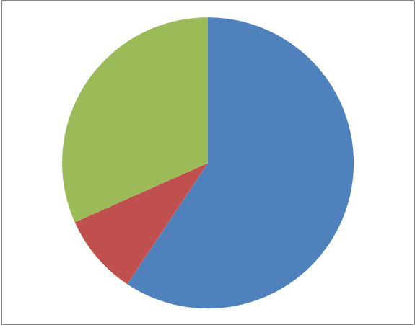
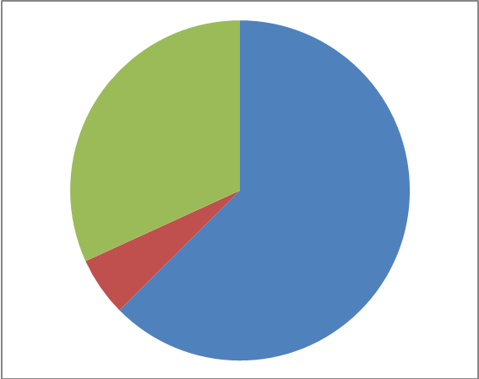
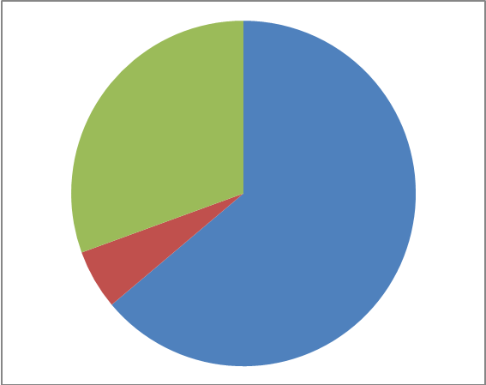
Структура доходов бюджета Новского
сельского поселения в 2015-2017 годах
2015 год
2016 год
2017 год
9,4%
9,7%
9,4 %
87,1%
87,8%
87,7 %
2,9 %
3,2%
2,8%

Slide 18
Структура расходов бюджета Новского сельского поселения
тыс.руб.
Раздел | Показатель | 2014 год бюджет | 2015 год |  | 2016 год |  | 2017 год
 |  |  | бюджет | % | бюджет | % | бюджет | %
 | ВСЕГО | 10453,8 | 7668,0 | 100 | 8492,9 | 100 | 7879,8 | 100
01 | Общегосударственные вопросы | 2926,3 | 2905,7 | 37,9 | 2656,1 | 31,3 | 2450,9 | 31,0
02 | Национальная оборона | 53,7 | 58,9 | 0,8 | 59,6 | 0,7 | 57,0 | 0,7
03 | Национальная безопасность и правоохранительная деятельность | 50,0 | 70,0 | 0,9 | 70,0 | 0,8 | 70,0 | 0,9
04 | Национальная экономика | 303,3 | 378,4 | 4,9 | 256,5 | 3,0 | 210,7 | 2,7
05 | Жилищно-коммунальное хозяйство | 2653,3 | 1879,6 | 24,5 | 1947,5 | 22,9 | 1801,1 | 22,9
07 | Образование | 27,2
08 | Культура, кинематография | 3250,4 | 2315,3 | 30,2 | 2260,0 | 26,6 | 2048,9 | 26,0
10 | Социальная политика | 1189,6 | 60,0 | 0,8 | 1243,2 | 14,6 | 1241,2 | 15,8

Slide 19
Бюджет Новского сельского поселения на протяжении пяти лет формируется сбалансированным и лишь в ходе его исполнения в течение финансового года открываются дополнительные ассигнования, образуя дефицит, источником которого выступают остатки прошлых лет. Но данная процедура является технической. Привлечения же сторонних средств, будь то бюджетный или коммерческий кредит, бюджетом поселения не осуществлялось.
Главной задачей при формировании бюджета поселения на следующий финансовый год являлось формирование такого объема расходов, который бы соответствовал реальному прогнозу налоговых и неналоговых доходов и объему поступлений от других бюджетов бюджетной системы.
При этом приоритетами в расходовании средств бюджета становятся:
-обеспечение своевременности и полноты выплаты заработной платы работникам бюджетной сферы. Необходимо учитывать, что на заседании Правительства РФ в рамках формирования федерального бюджета принято предложение по увеличению минимального размера оплаты труда с 1 января 2015 года на уровень ожидаемой инфляции текущего года до 5965 руб. В настоящее время МРОТ составляет 5554 руб., таким образом, увеличение составит 7,4%.
-концентрация ресурсов на решение вопросов, связанных с обеспечением жизнедеятельности объектов социальной и коммунальной инфраструктуры. Данная задача усложняется в связи с тем, что региональным Правительством принято решение о сокращении расходов на 10% от фактических расходов, произведенных в 2014 году.

Slide 20
На реализацию принятых муниципальных программ Новского сельского поселения предусмотрено в 2015 году 7668,0 тыс. рублей, в рублей, в 2016 году 8710,7 тыс. рублей, в 2017году 8294,5 тыс. рублей

Slide 21
Наименование муниципальной программы: Социально-экономическое развитие Новского сельского поселения Приволжского муниципального района на 2015-2017 годы» | 2015 год | 2016 год | 2017 год
1 | 2 | 3 | 4
Наименование подпрограмм, расходы всего | 7668,0 | 8710,7 | 8294,5
1. Повышение эффективности местного самоуправления в Новском сельском поселении на 2015-2017 годы | 2929,6 | 3907,9 | 3703,1
2. Управление и распоряжение муниципальным имуществом Новского сельского поселения на 2015-2017 годы | 95,0 | 51,0 | 46,0
3.Пожарная безопасность и защита населения и территории населенных пунктов Новского сельского поселения от чрезвычайных ситуаций на 2015-2017 годы | 70,0 | 70,0 | 70,0
4.Комплексное благоустройство территории Новского сельского поселения на 2015-2017 годы | 2258,0 | 2421,8 | 2426,5
5.Развитие культуры и библиотечного обслуживания Новского сельского поселения на 2015-2017 годы | 2315,3 | 2260,0 | 2048,9

Slide 22
МУНИЦИПАЛЬНАЯ ПРОГРАММА НОВСКОГО СЕЛЬСКОГО ПОСЕЛЕНИЯ «Социально-экономическое развитие Новского сельского поселения на 2015-2017 годы »
Целью муниципальной программы является обеспечение устойчивого
социально-экономического развития сельского поселения и благоприятных условий жизнедеятельности его населения. Настоящая цель достигается посредством решения комплекса следующих задач:
1) организации эффективного решения вопросов местного значения населением непосредственно и органами местного самоуправления Рождественского сельского поселения;
2) обеспечения безопасности жизнедеятельности населения на территории сельского поселения;
3) обеспечения чистоты и порядка на дорогах местного значения сельского поселения;
4) обеспечения комплексного освоения и развития территории сельского
поселения с учетом исторических и иных местных традиций;
5) создания комфортных и экологически благоприятных условий жизнедеятельности и отдыха населения сельского поселения;
6) создания условий для удовлетворения культурных потребностей жителей сельского поселения , сохранения и развития его исторических и культурных традиций;
7) создания условий для ведения жителями сельского поселения здорового образа жизни;
8) создания условий для улучшения инвестиционного климата и развития предпринимательства на территории сельского поселения

Slide 23
Подпрограмма «Повышение эффективности местного самоуправления в Новском сельском поселении на 2015-2017 годы»
Основные задачи программы:
Целью подпрограммы является эффективное решение вопросов местного
значения населением непосредственно и органами местного самоуправления Новского сельского поселения Приволжского муниципального района Ивановской области.
Цель подпрограммы реализуется посредством решения комплекса задач:
-обеспечения деятельности органов местного самоуправления сельского
поселения;
-развития муниципальной службы сельского поселения ;
-создания условий для эффективного и ответственного управления финансами сельского поселения;
-обеспечения доступности информации о деятельности органов местного
самоуправления и качества муниципальных услуг сельского поселения.

Slide 24
2.Подпрограмма «Управление и распоряжение муниципальным имуществом Новского сельского поселения на 2015-2017 годы»
Настоящая Программа определяет основные цели, задачи и принципы политики Новского сельского поселения Приволжского муниципального района в сфере управления муниципальной собственностью сельского поселения, а также имущественных прав, вытекающих из его участия в коммерческих организациях.
Программа рассматривает цели, задачи, приоритеты и механизмы, направленные на обеспечение эффективности управления муниципальной собственностью, повышения доходов от его использования.
Управление муниципальной собственностью Новского сельского поселения охватывает несколько направлений экономических отношений (земля, муниципальные учреждения, муниципальное имущество). Основные направления работы органов местного самоуправления в управлении муниципальной собственностью за предшествовавшие годы была направлена на:
совершенствование системы управления объектами недвижимости;
повышение эффективности управления земельно- имущественным
комплексом и муниципальным имуществом Новского сельского поселения ;
рациональное и эффективное использование земельных ресурсов.

Slide 25
3.Подпрограмма «Пожарная безопасность и защита населения и территории населенных пунктов Новского сельского поселения от чрезвычайных ситуаций на 2015-2017 годы»
Основными направлениями реализации подпрограммы являются:
1. Обеспечение первичных мер пожарной безопасности
2. Организация обучения населения сельского поселения мерам пожарной безопасности, что обеспечит соблюдение жителями поселения правил пожарной безопасности в жилых и общественных помещениях, на улице.
3. Информирование населения о правилах пожарной безопасности в местах отдыха и массового скопления людей.
4. Содержание пожарных водоемов в населенных пунктах сельского
поселения.
5.Установка и обслуживание пожарной сигнализации на объектах муниципальной собственности, с целью обеспечения безопасности и своевременного информирования пожарных служб, в случае возникновения возгораний.
6. Предупреждение и ликвидация последствий чрезвычайных ситуаций природного и техногенного характера.
7.Развитие системы оповещения населения сельского поселения.

Slide 26
4.Подпрограмма «Комплексное благоустройство территории Новского сельского поселения на 2015-2017 годы».
Основные цели и задачи подпрограммы.
1. Мероприятия, направленные на организацию утилизации бытовых, биологических и промышленных отходов; 3. Освещение населенных пунктов Новского сельского поселения, зданий, сооружений; 4. Выполнение мероприятий по содержанию и ремонту дорог расположенных в границах поселения и прилегающих к ним территорий ( грейдирование дорог, снегоочистка, паспортизация дорог и пр.); 5. Благоустройство и содержание мест захоронений; 6.Реконструкция и устройство колодцев, прочие мероприятия по надлежащему санитарному состоянию; 7. Содержание и благоустройство памятников, обелисков и пр.; 8. Прочие мероприятия по благоустройству.

Slide 27
5.Подпрограмма « Развитие культуры и библиотечного обслуживания Новского сельского поселения на 2015-2017 годы» Целями подпрограммы являются:
* повышение качества мероприятий, направленных на сохранение, популяризацию и эффективное использование культурного наследия, народной традиционной культуры;
* увеличение числа культурно-досуговых мероприятий;
* выявление и поддержка творческой одаренной молодежи;
* внедрение и распространение новых информационных технологий в сфере культуры;
* комплектование и информатизация библиотек;
* увеличение объемов и качества услуг в сфере культурного досуга населения сельского поселения.
*Осуществление бюджетной политики, направленной на оптимизацию бюджетных расходов.
*Переход к программному бюджету.
*Развитие новых форм оказания и финансового обеспечения муниципальных услуг.
*Совершенствование правового статуса муниципального учреждения и повышение эффективности предоставления муниципальных услуг.
*Повышение энергоэффективности, обязательность приборного учета при потреблении энерго- и теплоресурсов.

Slide 28
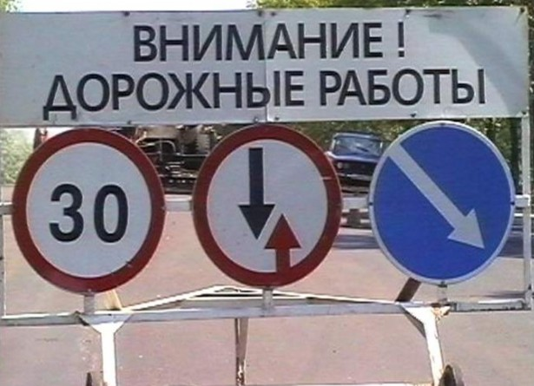
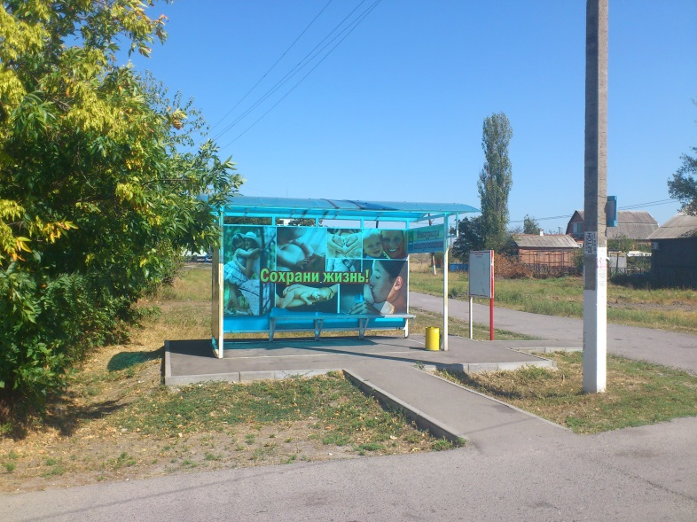
В бюджете поселения на 2015 год и плановый период 2016 и 2017 годов сформирован МУНИЦИПАЛЬНЫЙ ДОРОЖНЫЙ ФОНД - часть средств бюджета, подлежащая использованию в целях финансового обеспечения дорожной деятельности в отношении автомобильных дорог общего пользования местного значения внутри населённых пунктов в границах сельского поселения. Объём муниципального дорожного фонда на 2015 год предусмотрен в размере 378,4 тыс.рублей, на 2016-256,5 т.руб., на 2017 год-210,7 т.руб.
ДОХОДЫ ФОНДА
акцизы на бензин, дизельное топливо, моторное масло;
штрафы за нарушение правил перевозки крупногабаритных и тяжеловесных грузов;
субсидии из федерального и регионального дорожного фонда;
прочие доходы
РАСХОДЫ ФОНДА
содержание, ремонт, реконструкция, строительство автомобильных дорог местного значения;
оформление прав собственности на автомобильные дороги местного значения;
уплата налога на имущество в отношении автомобильных дорог местного значения

Slide 29
В случае изменения параметров бюджета в течение года производится его корректировка в соответствии с Положением "О бюджетном процессе в Новском сельском поселении", утверждённым решением Совета депутатов Рождественского
сельского поселения от 25.12.2012 г. № 60.
СПАСИБО ЗА ВНИМАНИЕ!

